Slide 1
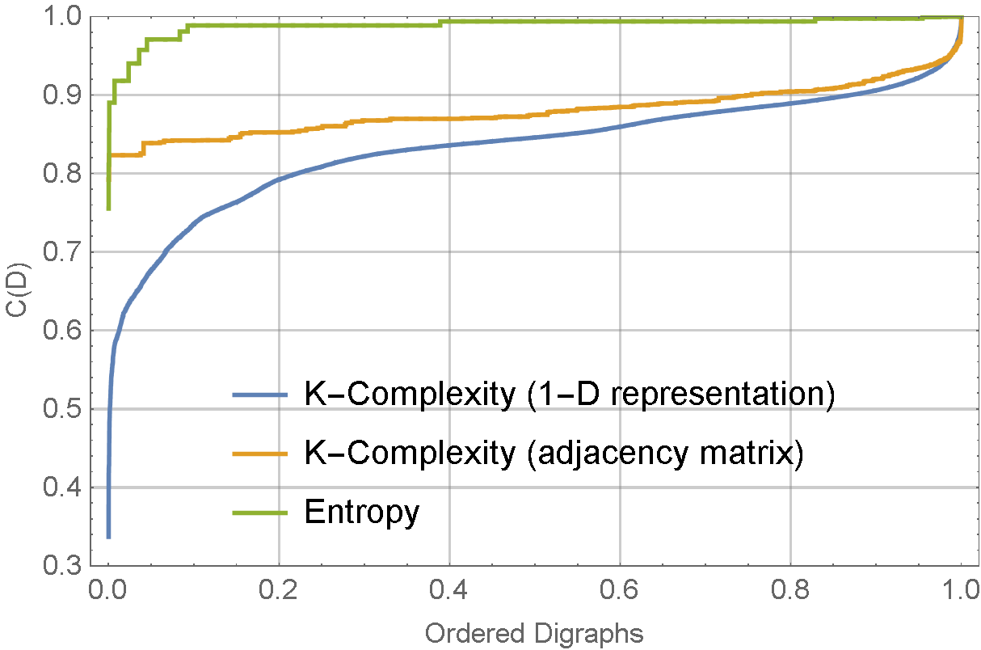
0
6000
12000
18000
24000
30000

Slide 2

0
20000
40000
60000
80000
100000

